Slide 1
ВЫПУСКНАЯ КВАЛИФИКАЦИОННАЯ РАБОТА по курсу «Data Science» Прогнозирование конечных свойств новых материалов (композиционных материалов)
Зиянгирова Зинаида Михайловна

Slide 2
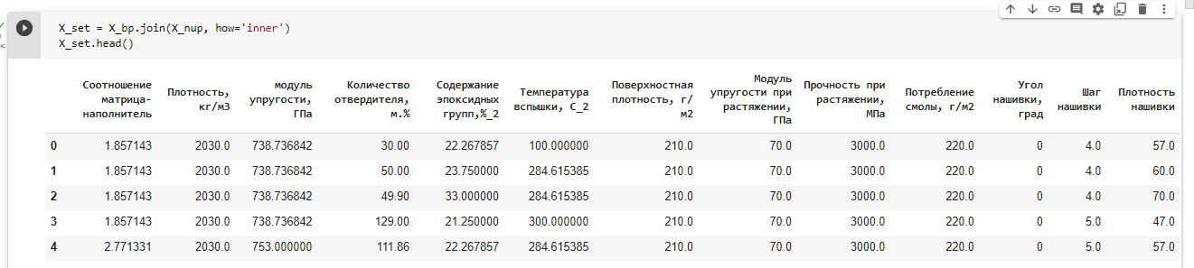
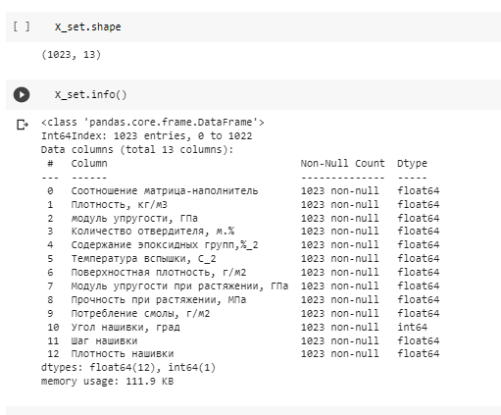
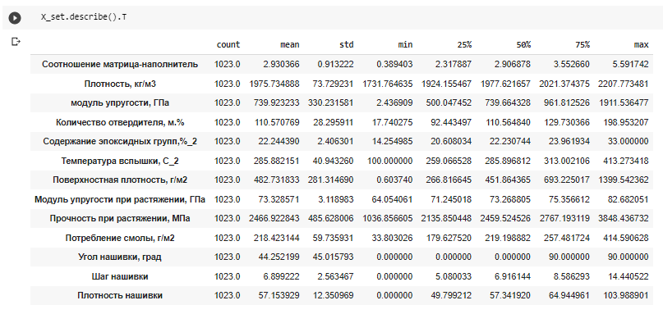
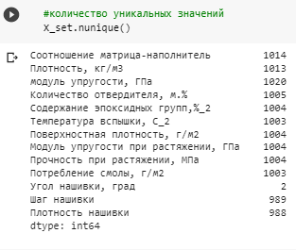
Характеристики датасета
В исследуемом датасете (X_set) содержится 13 столбцов и 1023 строки. Произведен анализ датасета, получена информация и описательная статистика. В данных отсутствуют пропуски и строки-дубликаты.

Slide 3
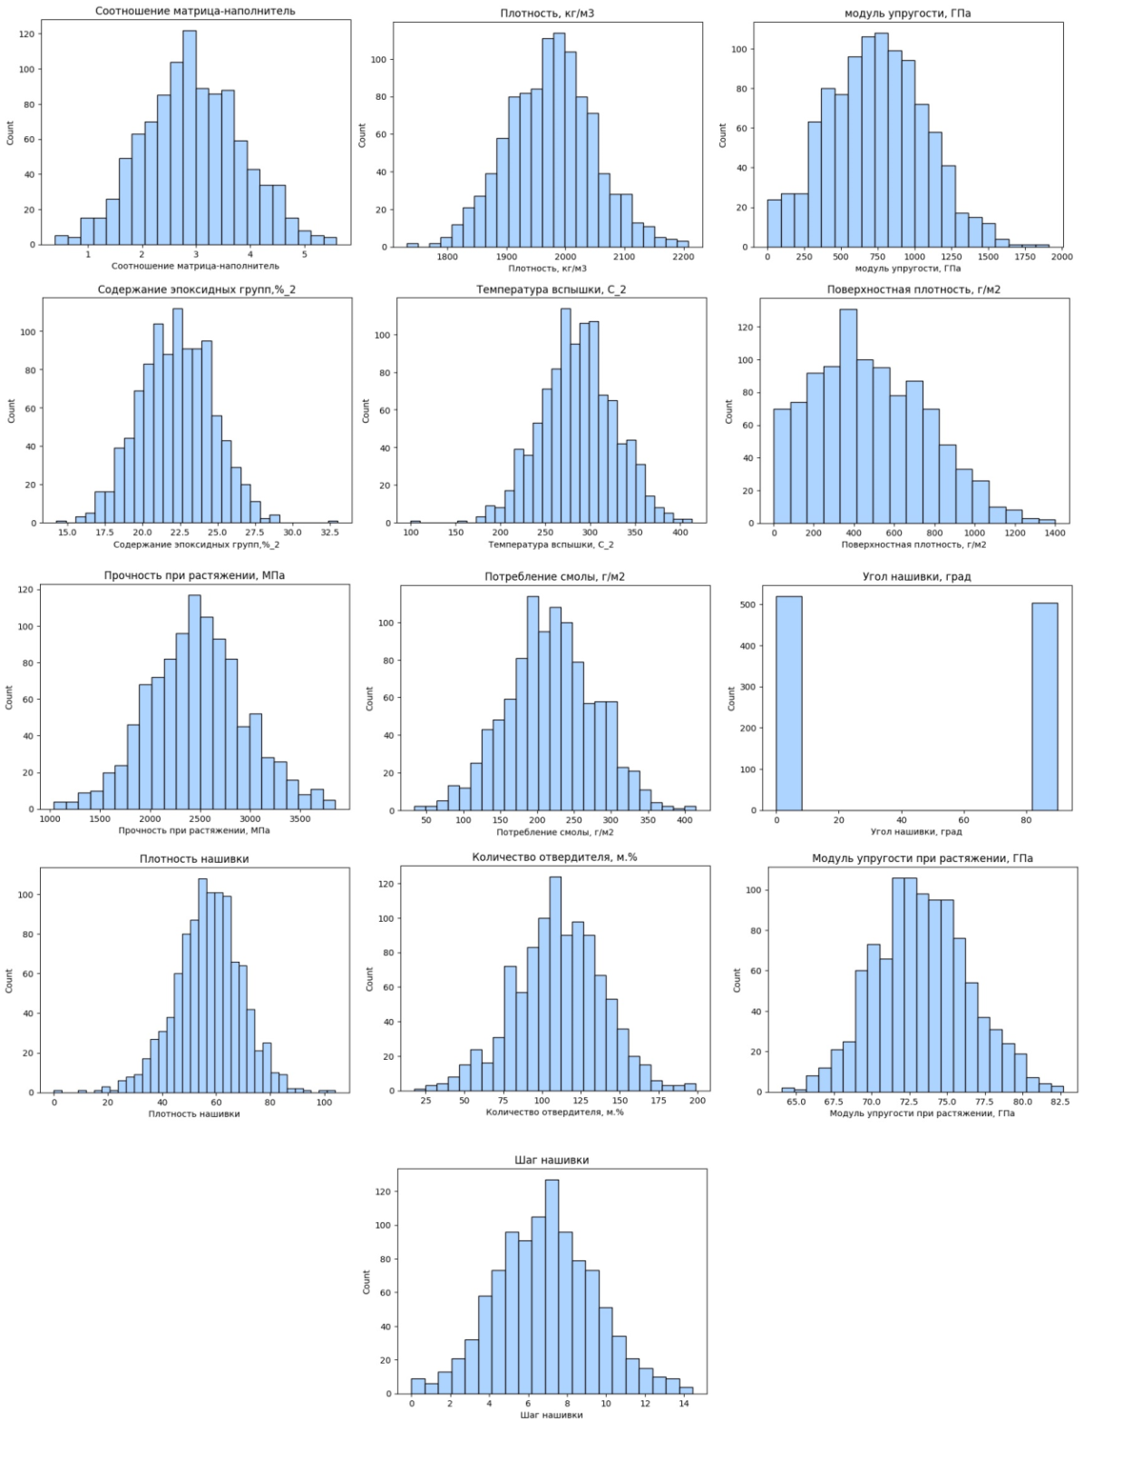
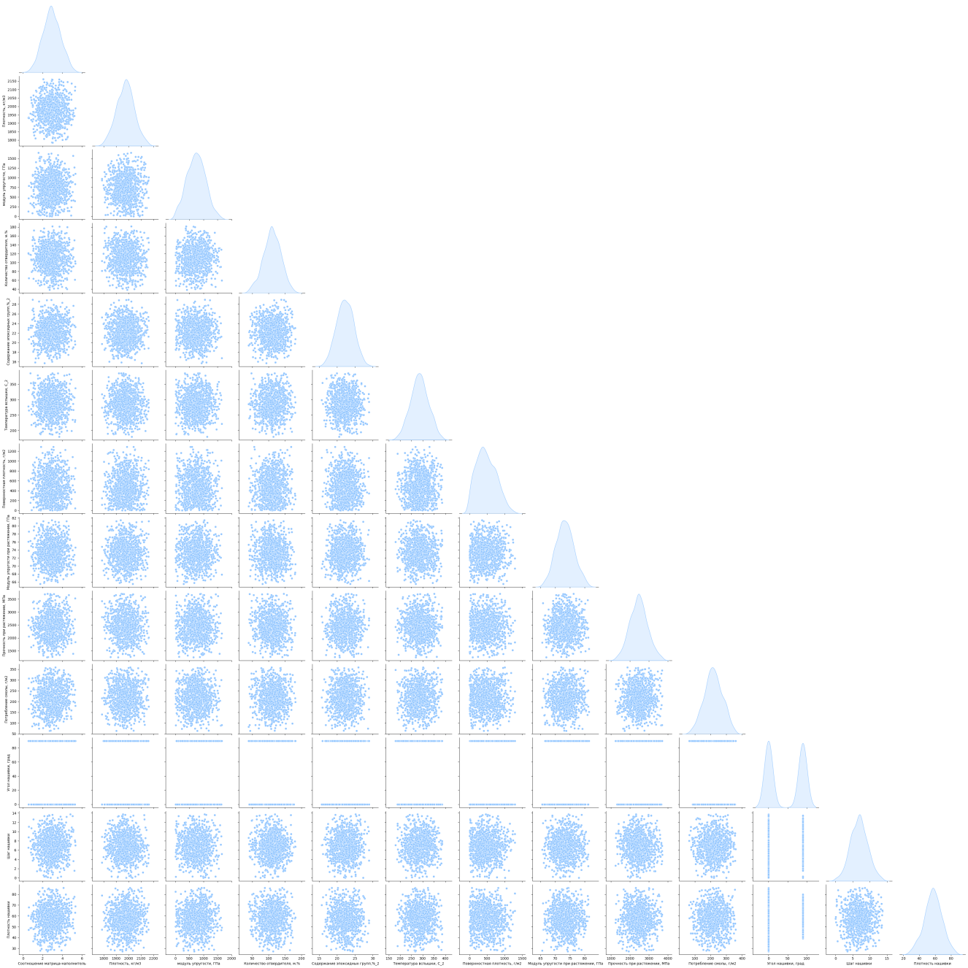
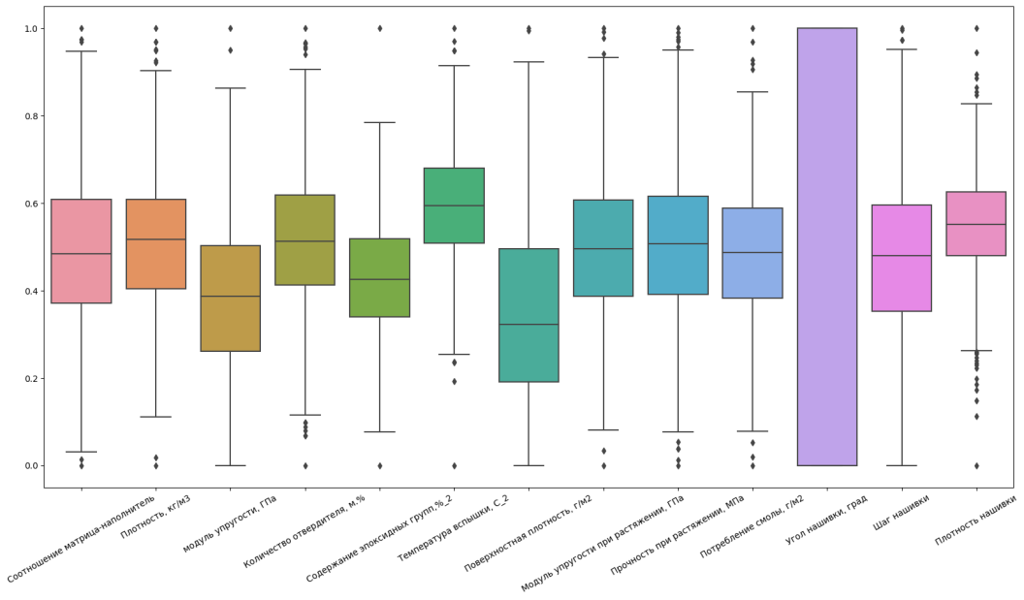
Визуализация данных
попарные графики рассеивания точек, ящики с усами и гистограммы распределения переменных

Slide 4
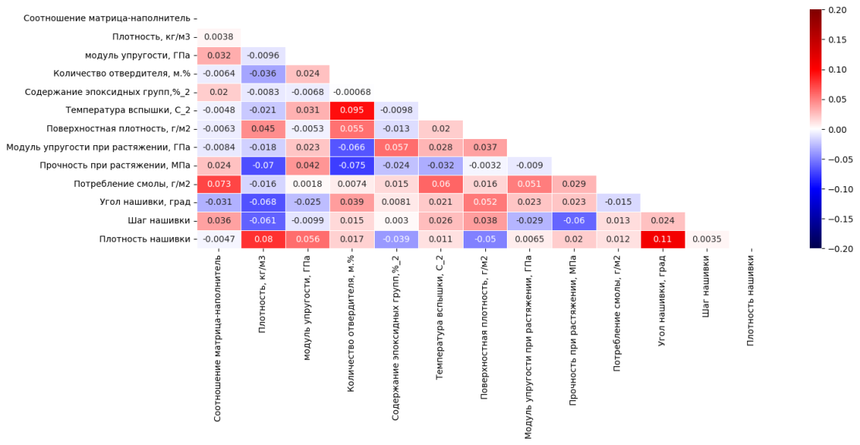
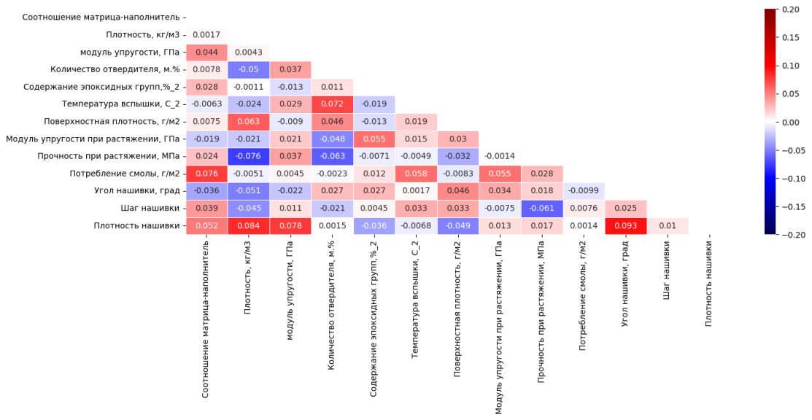
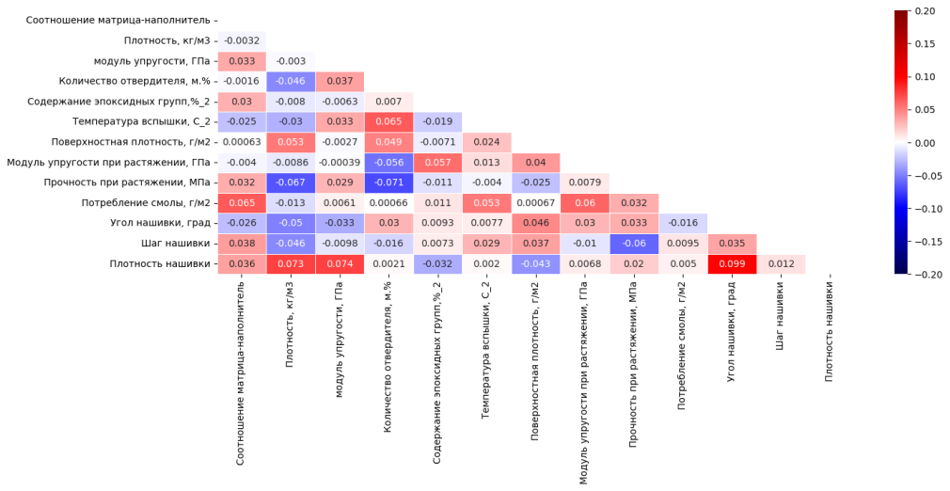
Тепловая карта корреляции
Карты корреляции исходного датасета; датасета, очищенного от выбросов; датасета, в котором выбросы заменены на средние значения

Slide 5
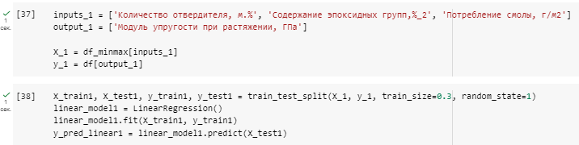


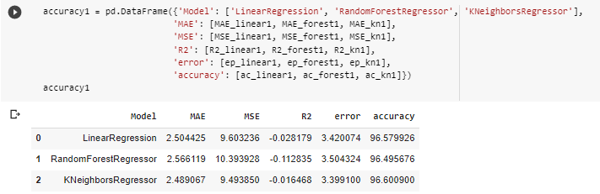
Определение модуля упругости при растяжении
Использовались модели линейной регрессии, случайного леса и метода K- ближайших соседей.

Slide 6
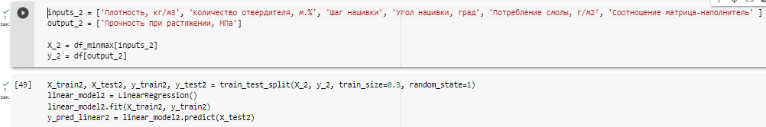

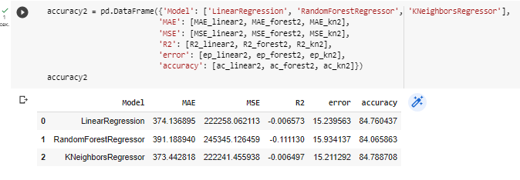

Определение прочности при растяжении
Использовались модели линейной регрессии, случайного леса и метода K- ближайших соседей.

Slide 7
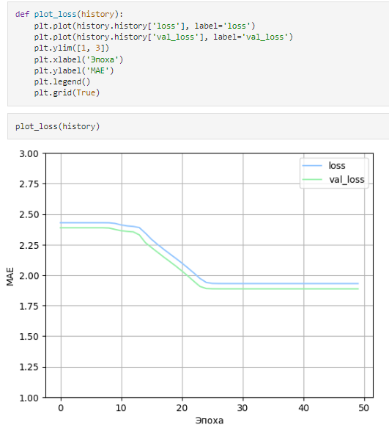
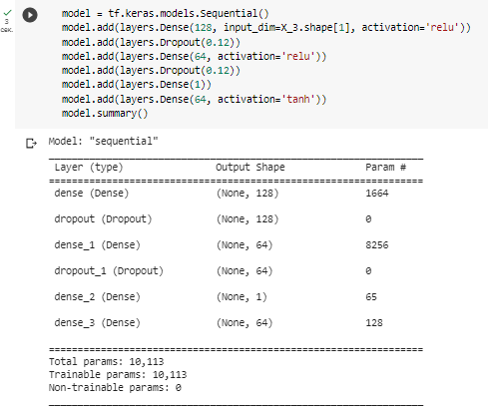
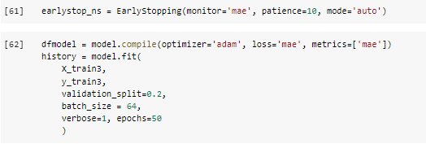
Нейронная сеть для соотношения матрица - наполнитель
Модель нейронной сети и график потерь

Slide 8
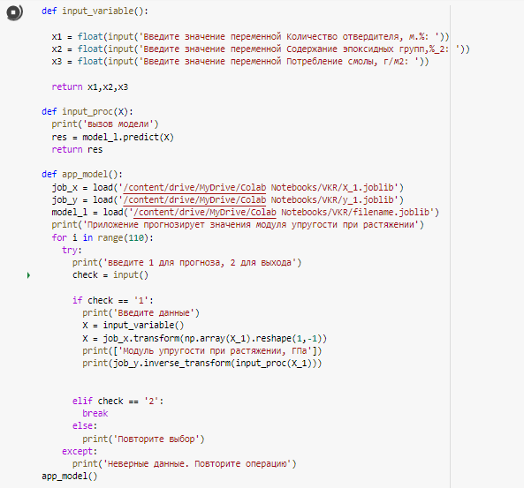
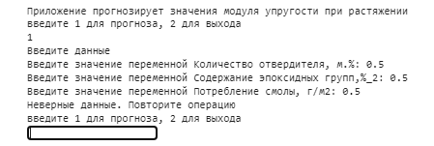
Приложение
Для прогнозирования значения модуля упругости при растяжении на основании модели линейной регрессии приложение просит поэтапно ввести значения параметров Количество отвердителя, Содержание эпоксидных групп и Потребление смолы, на основании которых выдает итоговое значение.

